Slide 1


IoT Communication Network
A computer network of tiny computers
Mid Presentation
By :
Ali Swade
Suray Swade
Supervisor :
Roy Mitrany
Notes:
פתיחה סוראי
שלום לכולם, אנחנו סוראי ועלי סוויד. הולכים להציג בפניכם את מצגת הסוף של הפרויקט.
הפרויקט שלנו הינו פרויקט של רשת מחשבים של מחשבים זעירים.
הפרויקט הינו חלק מפרויקט יותר גדול של מערכת לזיהוי והתרעה מפני שריפות יער

Slide 2
Agenda
aשששששששש
ששששששששש
ששששששששששש
ששששששששששש
שששששששש
ששששששששששש
Notes:
ברשותכם, היום נעבור על הנושאים הבאים:
לל
לל

Slide 3
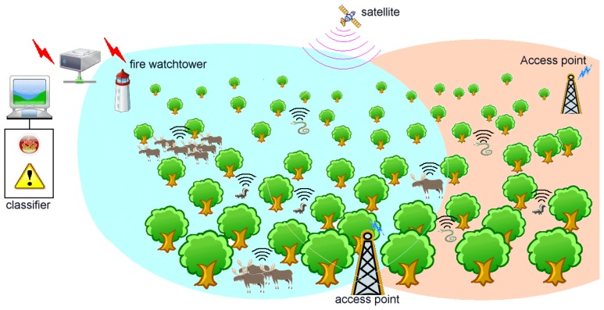
Motivation
Forest Fire detection systems face many obstacles:
Networking
Expensive Systems
Covering large areas
Notes:
פתיחה סוראי
שריפות יער הן האויב הגדול לעצי היער ולמערכת האוקולגית שבו.
בפרויקט שלנו אנו מנסים למצוא פתרונות לבעיות שנמצאות במערכות לזיהוי שריפות יער שקיימים היום בשוק. כמו למשל:
בעית התקשורת בין רכיבי המערכת הגדולה.
המערכות הקיימות בשוק עולות הרבה כסף, בנוסף לזה, הצורך לכסות את כל היער מהווה בעיה רצינית עבור המהנדסים מבחינת מערכת ומבחינה כספית גם.

Slide 4

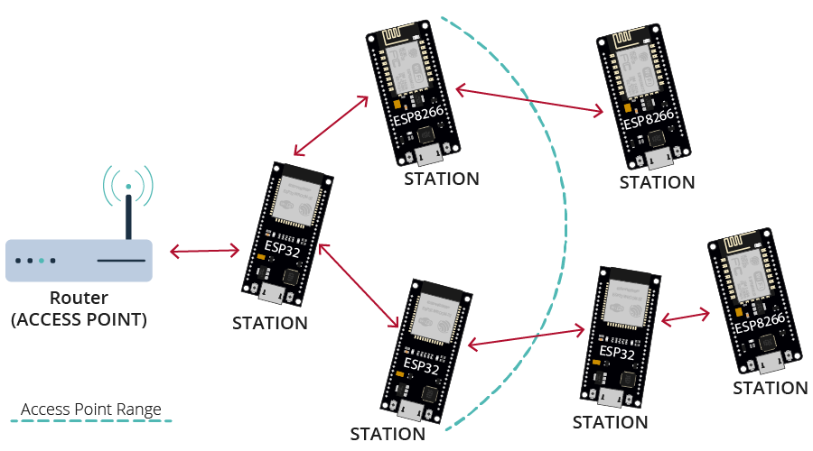
Project Goals
Establish communication between tiny computers without access point
Setting up a server that communicates with the tiny computers Network
Minimal requirements :
Cheap
Efficiency
client
server
Notes:
עלי

Slide 5
Potential Solution
esp32 cam
painlessMesh Library
Mesh
Json foramt
Notes:
Ali painlessmesh
Suray json format

Slide 6


Development Environments
Software:
Arduino IDE.
GitHub.

Slide 7
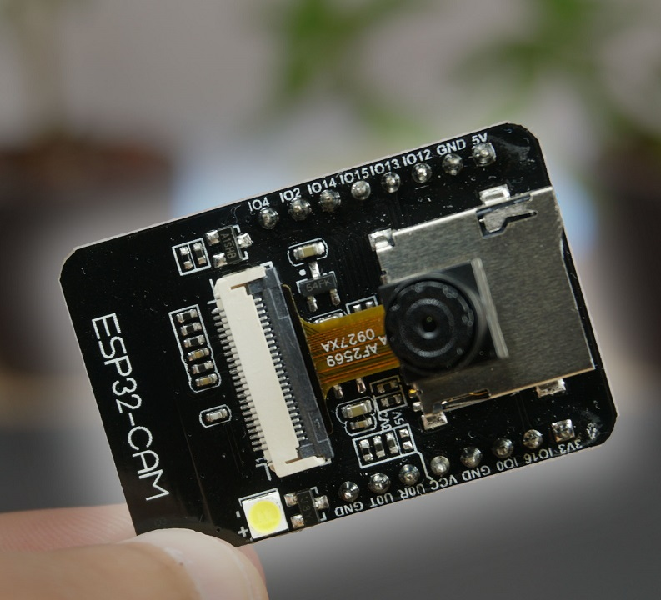
Proposed Components
Notes:
ali

Slide 8
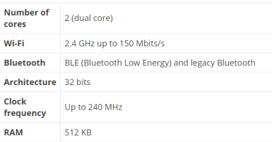
Processor
esp32 cam
Esp32 cam is dual core.
It has WI-FI, camera(2mp) and Bluetooth built-in.
It runs 32 bit program.
Operate 3.3 or 5 volts
The esp32 cam can be programmed using many different development environments. Code can be written in c or in MicroPython.
Notes:
Ali
מחיר ה esp בסביבות ה 10 דולר וכולל מצלמה זה בערך 15 דולר (אמאזון).

Slide 9
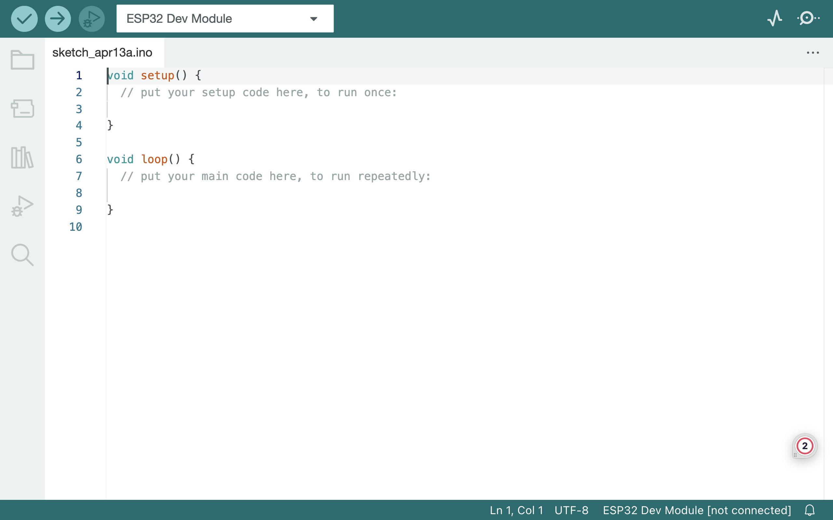
Arduino IDE
Why Arduino?
Active community of users.
C++ language.
Open-source.
Free to use.

Slide 10
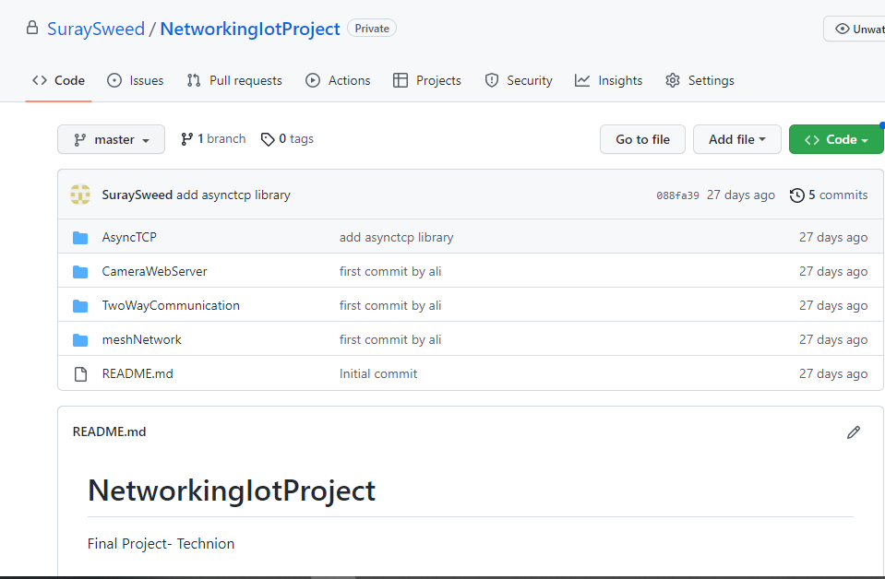
Project Management
Notes:
Suray
אנחנו מנהלים את הפרויקט שלנו דרך ה- GIT

Slide 11
WMN
Mobile Ad hoc(MANET)
Mobile dynamic network
Self organizing
Self healing
Self discovering
Ad hoc net.
MeshBackbone(MR)
MeshClients
Infrasstructureless
Wireless mesh network

Slide 12
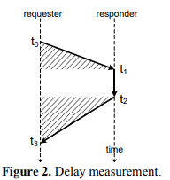
One way delay
#nodes → delay increases (16 nodes seems to be unstable)
2nodes : 2.49ms
10 nodes: 100ms
Painlessmesh library
For esp32 chips
Wifi-mesh network
Same SSID for all nodes
Works on layer3
32bit from MAC address
Format JSON for sending msg
payload
10 bytes
4400 bytes
Data rate
461msg/sec
28msg/sec
Notes:
$one way delay=\frac{\left(t_{3}−t_{0}\right)−(t_{2}−t_{1})}{2}$ מחצית זמן round trip
each 10 nodes and connect tem to the server (10 nodes delay of)
פורמט java script object notation הוא תקן של פורמט קובץ ופורמט העברת מידע שמשתמשים בטקסט קריא
לאדם כדי לאחסן ולהעביר מידע. מידע זה מורכב מזוגות של מפתח-ערך. בדרך כלל משתמשים בפורמט זה בתקשורת בין שרת-לקוח.

Slide 13
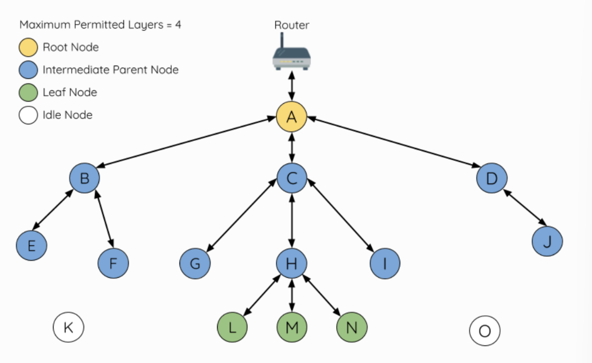
PainlessMesh Library- Node Type
Notes:
:Root Nodeהשורש הוא הצומת העליון ברשת ומשמש כממשק היחיד בין רשת ESP-WIFI-MESH לרשת IP חיצונית.
Leaf node: צומת עלה הוא צומת שאסור להכיל צמתים צאצאים. לכן צומת עלה יכול רק לשדר או לקבל חבילות משלו, אבל לא יכול להעביר חבילות של צמתים אחרים.
Intermediate Parent Nodes: צמתים מחוברים שאינם צומת שורש או צומת עלה הם צמתי אב ביניים. לכן, צומת אב ביניים יכול לשדר ולקבל חבילות, אך גם להעביר חבילות הנשלחות מהחיבורים שלו במעלה הזרם והמורד.
Idle Nodes: צמתים שטרם הצטרפו לרשת מוקצים כצמתים סרק.

Slide 14
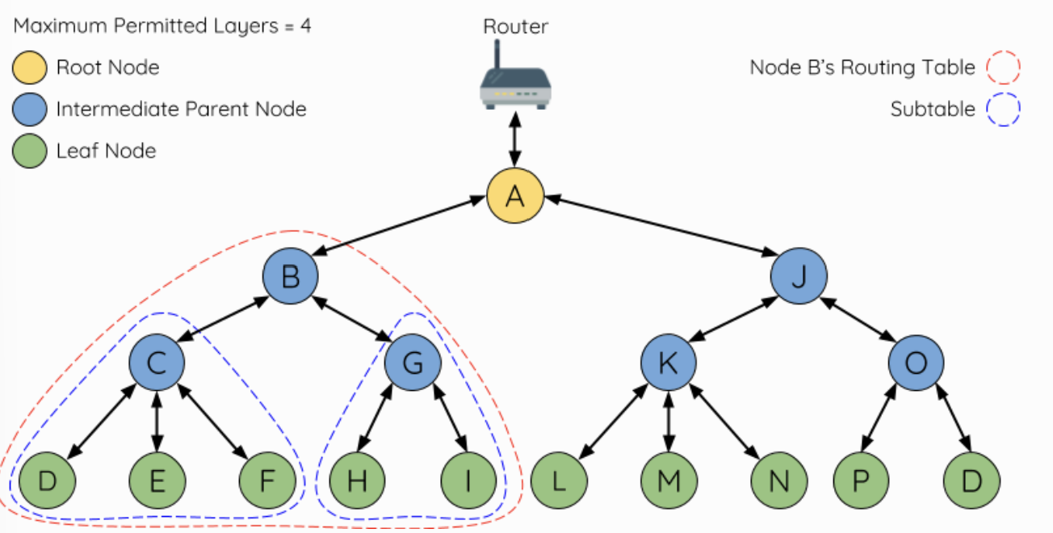
PainlessMesh Library- Routing Table
Notes:
כל צומת בתוך רשת ה- mesh ישמור על טבלת הניתוב האישית שלו המשמשת לניתוב נכון של חבילות רשת הרשת לצומת היעד הנכון. טבלת הניתוב של צומת מסוים תהיה מורכבת מכתובות ה-MAC של כל הצמתים בתוך רשת המשנה של הצומת המסוים.
רשת Mesh משתמשת בטבלאות ניתוב כדי לקבוע אם יש להעביר חבילת רשת במעלה הזרם או במורד הזרם בהתבסס על הכללים הבאים:
• אם כתובת ה- MAC של היעד של החבילה נמצאת בתוך טבלת הניתוב של הצומת הנוכחי ואינה הצומת הנוכחי, בחר את טבלת המשנה המכילה את כתובת ה-MAC של היעד והעבר את מנות הנתונים במורד הזרם לצומת הצאצא המתאים לטבלת המשנה.
• אם כתובת ה-MAC של היעד אינה בתוך טבלת הניתוב של הצומת הנוכחי, העבר את חבילת הנתונים במעלה הזרם לצומת האב של הצומת הנוכחי. פעולה זו שוב ושוב תגרום לכך שהחבילה תגיע לצומת הבסיס שבו טבלת הניתוב צריכה להכיל את כל הצמתים ברשת

Slide 15
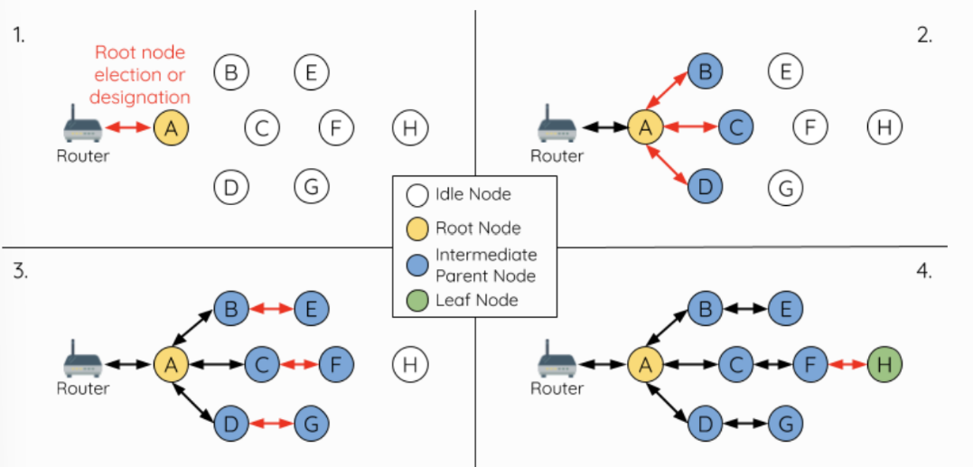
PainlessMesh Library- Building a Network
Notes:
בחירת צומת שורש: ניתן לייעד את צומת השורש במהלך התצורה או לבחור באופן דינמי על סמך עוצמת האות בין כל צומת לנתב. לאחר הבחירה, צומת השורש יתחבר עם הנתב ויתחיל לאפשר לחיבורים במורד הזרם להיווצר.
2. היווצרות שכבה שנייה: לאחר שצומת השורש התחבר לנתב, צמתים idle בטווח של צומת השורש יתחילו להתחבר לצומת השורש ובכך ליצור את השכבה השנייה של הרשת. לאחר החיבור, צמתי השכבה השנייה הופכים לצמתי אב ביניים ומכאן השכבה הבאה להיווצר.
3. יצירת שכבות שנותרו: הצמתים idle הנותרים יתחברו עם צמתי אב ביניים בטווח ובכך יווצרו שכבה חדשה ברשת. לאחר חיבורם, הצמתים הבלתי פעילים הופכים לצומת אב ביניים או לצמתי עלים בהתאם לשכבות המקסימליות המותרות של הרשת. שלב זה חוזר על עצמו עד שאין יותר צמתים סרק בתוך הרשת או עד שהשכבה המקסימלית המותרת של הרשת הושגה.
4. הגבלת עומק העץ: כדי למנוע מהרשת לחרוג ממספר השכבות המקסימלי המותר, צמתים בשכבה המקסימלית יהפכו אוטומטית לצמתי עלים לאחר חיבורם. זה מונע מכל צומת idle אחר להתחבר לצומת העלה ובכך למנוע היווצרות שכבה חדשה. עם זאת, אם לצומת idle אין צומת אב פוטנציאלי אחר, הוא יישאר פעיל ללא הגבלת זמן. בהתייחס לאיור למעלה, מספר השכבות המקסימליות המותרות של הרשת מוגדר לארבע. לכן, כאשר צומת H מתחבר, הוא הופך ל- leaf node כדי למנוע יצירת קשרים במורד הזרם.

Slide 16
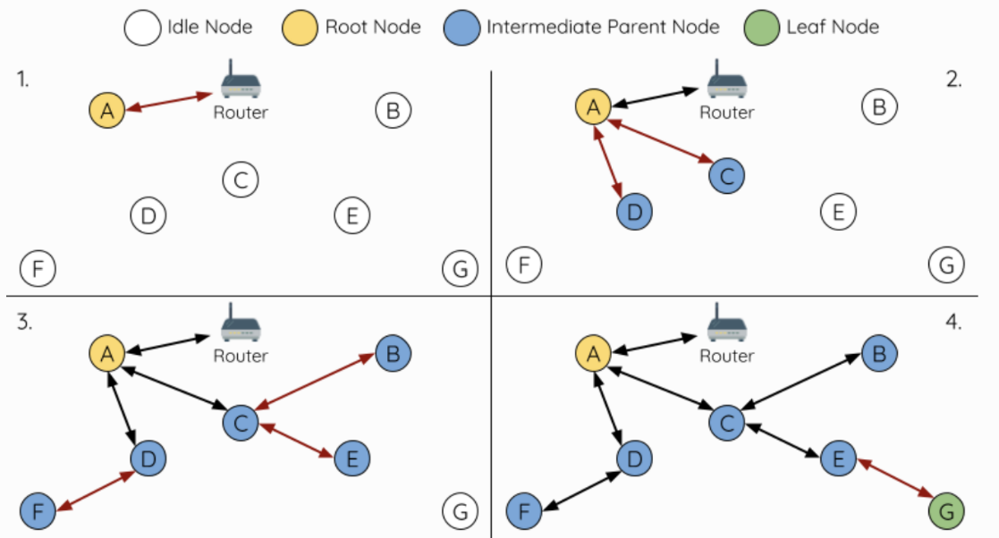
PainlessMesh Library- User Designated Root Node
Notes:
ניתן גם לייעד את צומת השורש על ידי המשתמש, מה שיחייב את צומת השורש המיועד להתחבר ישירות לנתב ולדלג על תהליך הבחירה.
1. צומת A מוגדר כצומת השורש על ידי המשתמש וכל שאר הצמתים מדלגים על תהליך הבחירה.
2. צמתים C/D מתחברים לצומת A כצומת האב המועדף עליהם, שני הצמתים מהשכבה השנייה של הרשת.
3. כמו כן, צמתים B/E מתחברים לצומת C וצומת F מתחבר לצומת D צמתים B/E/F מהשכבה השלישית של הרשת.
4. צומת G מתחבר עם צומת E ויוצר את השכבה הרביעית של הרשת. עם זאת, המספר המרבי המותר של שכבות ברשת זו מוגדר כארבע, ולכן צומת G הופך לצומת עלים כדי למנוע היווצרות של שכבות חדשות.

Slide 17
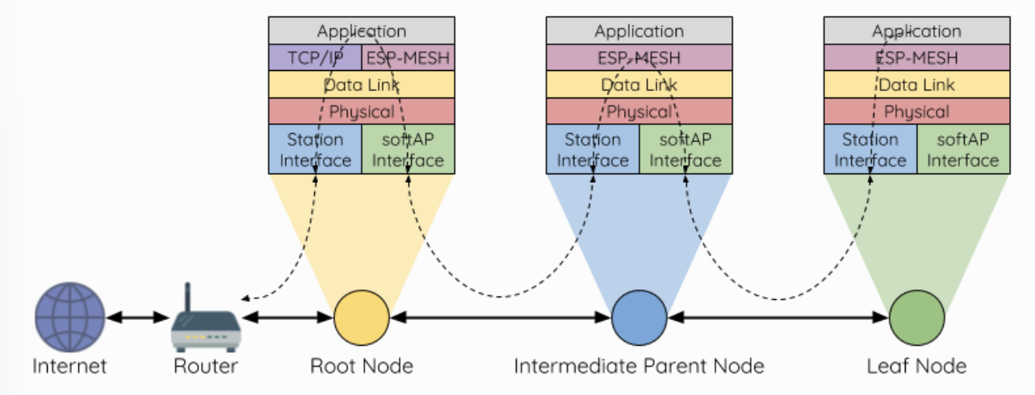
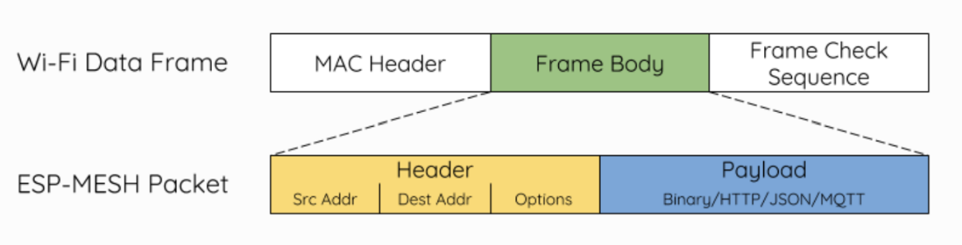
PainlessMesh Library- Data Transmission
WIFI-MESH packet and its relation with a Wi-Fi data frame
ESP-WIFI-MESH Bi-Directional Data Stream
Notes:
תמונה בשמאל:
שידורי נתונים ברשת Mesh משתמשים ESP Wi-Fi Mesh packet חבילות אלה כלולות במלואן בתוך גוף המסגרת של מסגרת נתונים של Wi-Fi .
נשים לב כי:
• ה- header של חבילה זו מכילה את כתובות ה-MAC של צמתי המקור והיעד. שדה options מכיל מידע הנוגע לסוגים המיוחדים של חבילות אלו כגון שידור קבוצתי או חבילה שמקורה ברשת ה-IP החיצונית.
• the payload של חבילה זו מכיל את נתוני היישום בפועל. נתונים אלה יכולים להיות נתונים בינאריים גולמיים או מקודדים תחת פרוטוקול שכבת יישומים כגון HTTP, MQTT ו-JSON .
בתמונה מימין:
שכבת TCP/IP נדרשת רק בצומת- root כאשר היא משדרת מנה לרשת IP חיצונית.

Slide 18
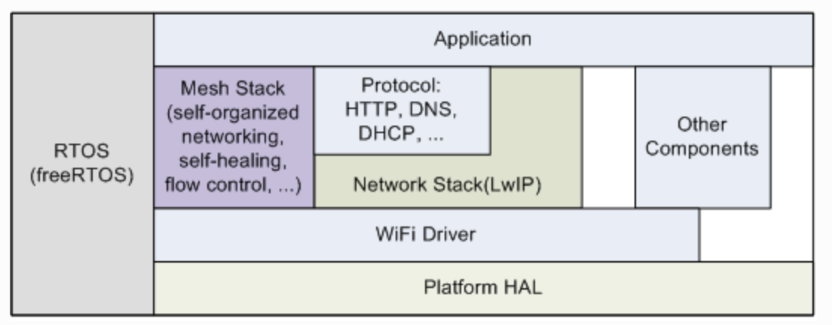
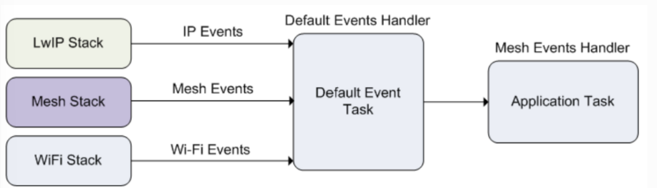
PainlessMesh Library- Mesh Programming
ESP-WIFI-MESH Software Stack
ESP-WIFI-MESH System Event Delivery
Notes:
נוכל לראות בתמונה שמשמאל, כי The ESP-WIFI-MESH software stack בנויה על גבי wifi driver
בנוסף,
LwIP (Lightweight IP) הוא מחסנית רשת TCP/IP בקוד פתוח שנמצאת בשימוש נרחב במערכות משובצות ומיקרו-בקרים. הוא מספק יישום קל משקל של פרוטוקולי IP, TCP, UDP ו-ICMP
LwIPתוכנן להיות יעיל בזיכרון ודורש כוח עיבוד נמוך יחסית, מה שהופך אותו למתאים להתקנים מוגבלים במשאבים.
מחסנית LwIP מאפשרת תקשורת רשת בהתקני ESP32 על ידי טיפול בפרוטוקולים מבוססי IP ומאפשרת ליישומים ליצור חיבורים, לשלוח ולקבל נתונים ולטפל במשימות הקשורות לרשת.
הוא מספק ממשקי API ל- socket programming ופונקציות שונות ברשת, מה שמקל על מפתחים ליצור יישומים ברשת.
ESP-WIFI-MESH דורש שצומת שורש יהיה מחובר לנתב. לכן, במקרה שצומת הופך לשורש, על המטפל המקביל להפעיל את DHCP client service ולקבל מיד כתובת IP.
פעולה זו תאפשר לצמתים אחרים להתחיל לשדר/לקבל חבילות אל/מרשת ה-IP החיצונית. עם זאת, שלב זה מיותר אם נעשה שימוש בהגדרות IP סטטיות.

Slide 19
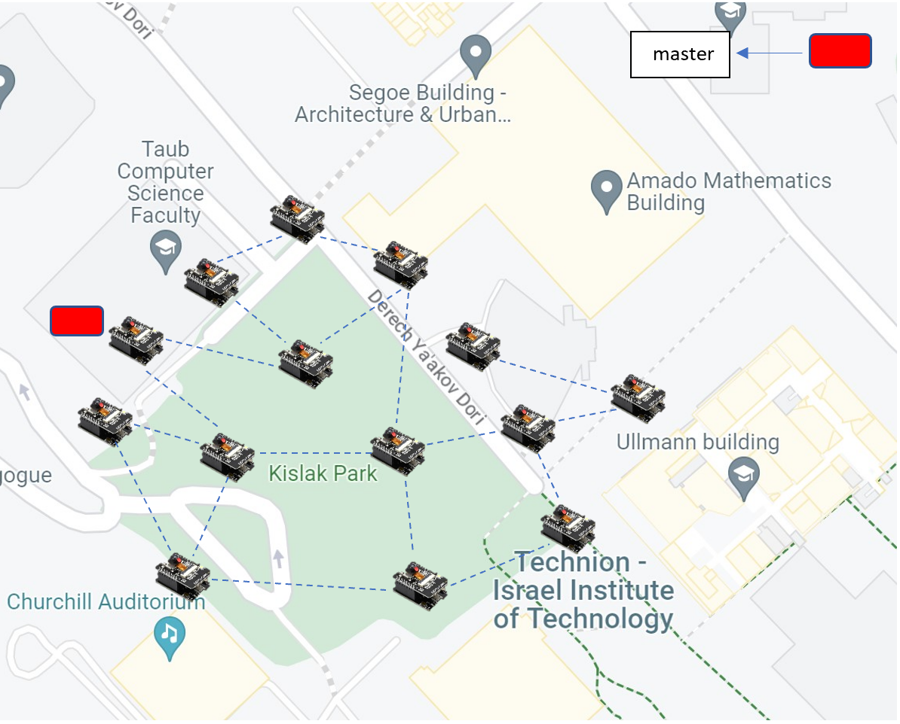
Solution
diagram
Notes:
Suray
בואו נסתכל בתרשים הזרימה של הפרויקט שלנו, בהתחלה אנחנו מאתחלים את רשת ה- MESH
מתחילים לקרוא את ה- DATA מהסביבה, במידה ויש סכנה לשריפה, נשלח תמונה זו ללקוח דרך רשת MESH.

Slide 20
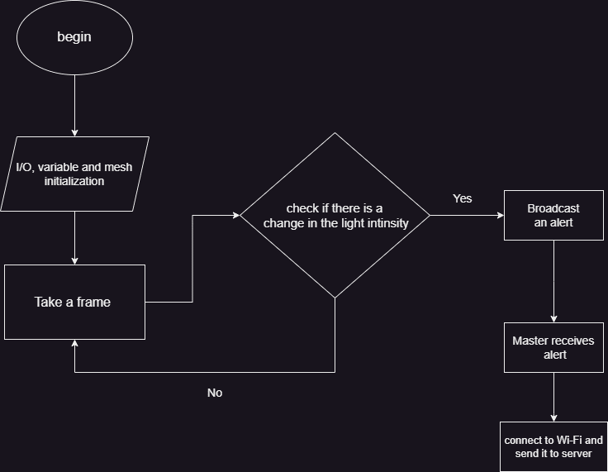
SW Flow Chart
Notes:
Suray
בואו נסתכל בתרשים הזרימה של הפרויקט שלנו, בהתחלה אנחנו מאתחלים את רשת ה- MESH
מתחילים לקרוא את ה- DATA מהסביבה, במידה ויש סכנה לשריפה, נשלח תמונה זו ללקוח דרך רשת MESH.

Slide 21
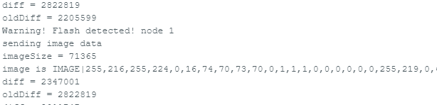
Results- Image Results:
The client detects a change in light intensity, then sends an image to the master. The image is sent as pixels' values (only first 1500 pixel is sent due to resource limitations of ESP processor).
Notes:
בבדיקה זו ניסינו לשלוח תמונה מהלקוח שמזהה אור פלאש לשרת דרך המאסטר.

Slide 22
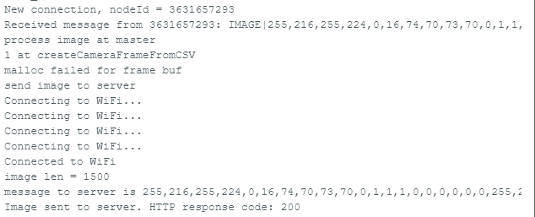
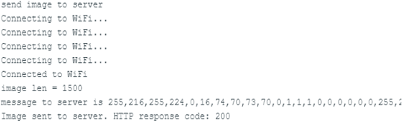
Results- Image Results:
The master receives an image of 1500 pixels from the client, process it, connects to Wi-Fi and send it to the server.
Notes:
בבדיקה זו ניסינו לשלוח תמונה מהלקוח שמזהה אור פלאש לשרת דרך המאסטר.

Slide 23
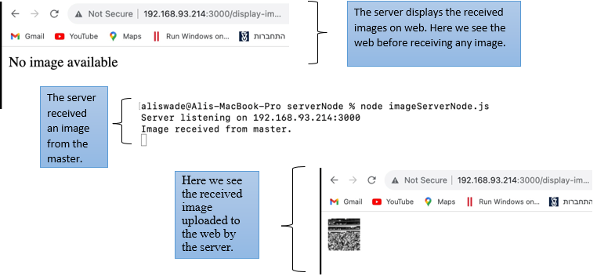
Results- Image Results:
Notes:
בבדיקה זו ניסינו לשלוח תמונה מהלקוח שמזהה אור פלאש לשרת דרך המאסטר.
Its obvious that the shown image on web is uninformative, and this is because the client can send only 1500 pixels. So we concluded that the client should split the image to chunks of 1500 pixels, and then send them, before doing that we test if the master is capable to receive all chunks…

Slide 24
Results- Resize packets:
Notes:
בבדיקה זו שינינו את גודל החבילה בכל איטרציה (מ-1000 בתים ל-1500 בתים במרווחים של 100 בתים) ושלחנו אותה 100 פעמים ברציפות.
כלומר, רצינו לבדוק את ההשפעה של גודל החבילה על אחוז קבלת החבילות בשרת.
התוצאה של בדיקה זו היא כפי שמוצג להלן:
• למרבה הצער, אנחנו רואים שהמאסטר לא קיבל את כל הנתחים שנשלחו, אז החלטנו לוותר על שליחת תמונות☹. במקום זאת, החלטנו לשלוח הודעות התראה מהלקוח לשרת.

Slide 25
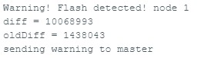
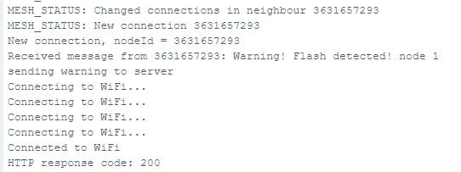
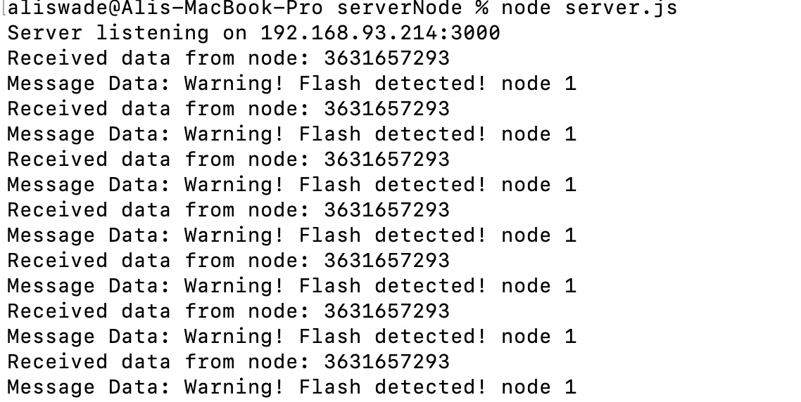
Results- Alerts Results: One master, 1 client with server
The master receives a message from client#1, connects to Wi-Fi and send this message to the server
The client detects a change in light intensity, then sends an alert to the master
Server Output

Slide 26
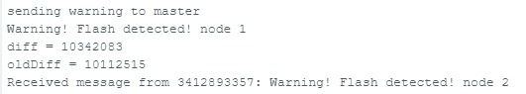
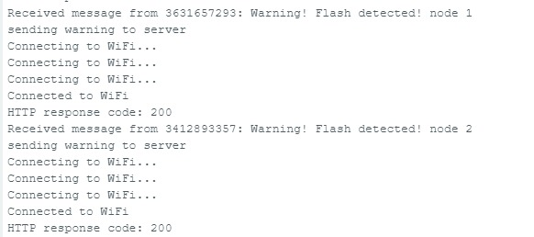
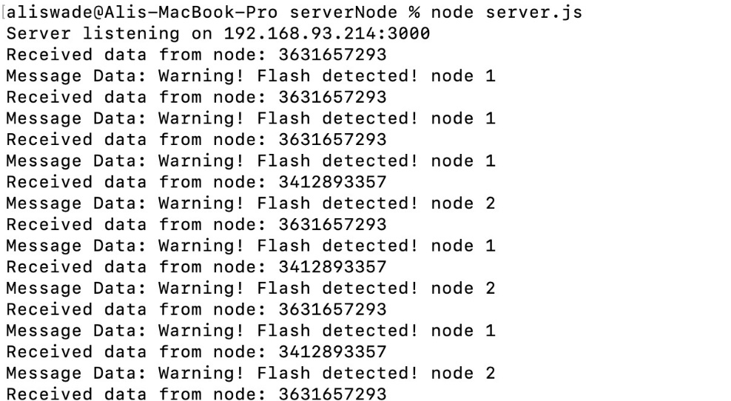
Results- Alerts Results: One master, 2 client with server
client#1 receives an alert from client#2 (since client#2 sends alerts by broadcast), client#1 and client#2 send to the masters an alerts
The master receives alerts from client#1 and client#2, connects to Wi-Fi and send the alerts to the Server.

Slide 27
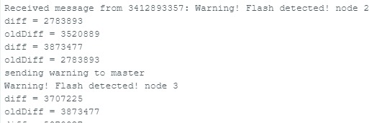
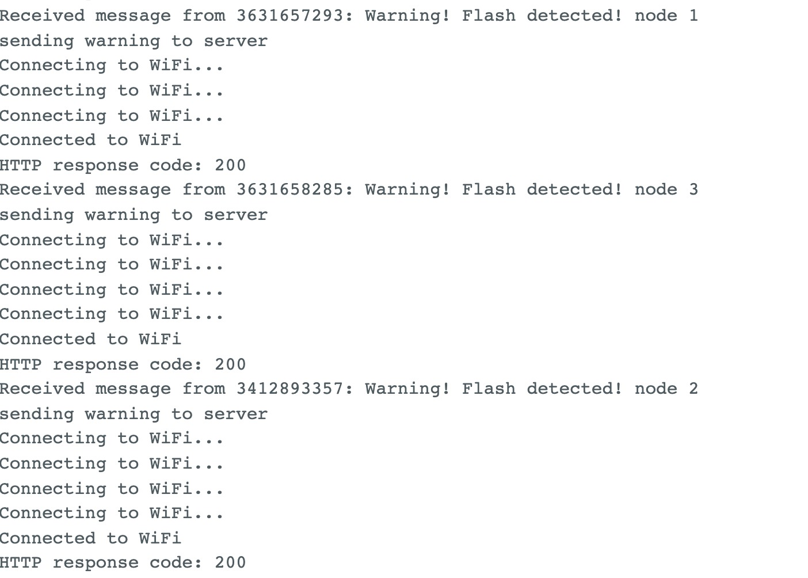
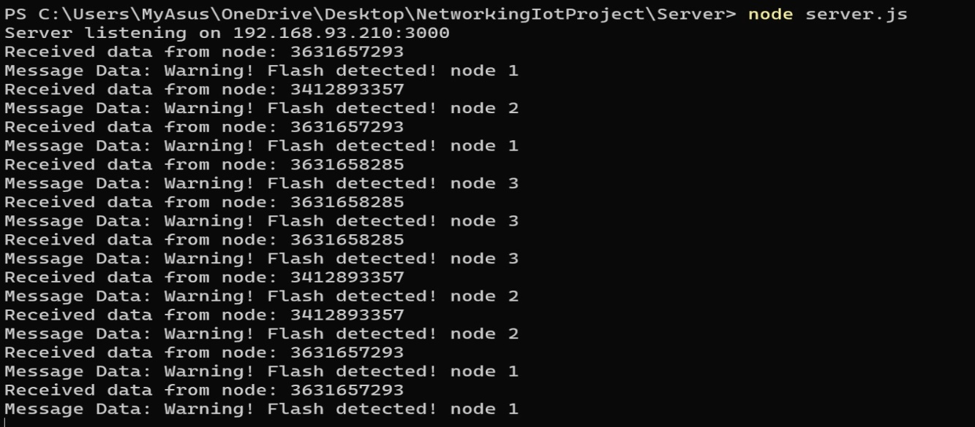
Results- Alerts Results: One master, 3 client with server

Slide 28

Conclusion

Slide 29
Suggestions to improvement
Enhancing Fire Detection Algorithm: The algorithm we implemented only detects a change in the light intensity of the camera so that it may warn of irrelevant things, it is possible to improve the algorithm that will analyze an image and detect fires.
Send images in real time with high resolution and informative.

